Slide 1

数据库介绍
MySQL的安装
MySQL的入门使用
SQL基础与DDL
SQL - DML
SQL - DQL

Slide 2
理解数据库的作用
了解常见的数据库软件

Slide 3

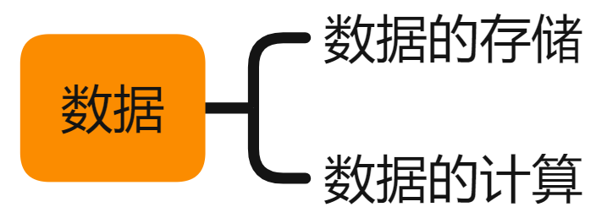



无处不在的数据库
信息化社会，无处不在的就是数据。
编程语言可以归纳为，数据的计算一类。
那数据的存储呢?
数据库就是存储数据的库，那么它是如何组织数据并存储的呢?

Slide 4


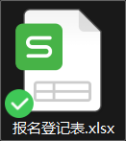

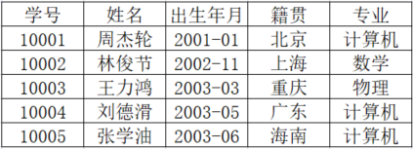
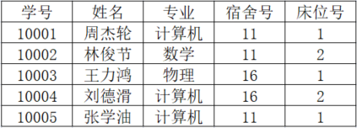

数据库如何存储数据
我们先来看看，生活中，如何以Excel组织数据的存储。

Slide 5


数据库如何存储数据
我们在来看看，数据库是如何组织数据的。
2021级新生数据库
库
2022级新生数据库
报名登记表
宿舍分配表
表
报名登记表
宿舍分配表
数据

Slide 6






数据库管理系统（数据库软件）
那么如何实现这种数据库形式的数据管理呢？
我们需要借助：数据库管理系统，也就是常说的数据库软件。
数据库软件是非常多的，常见的有：
这些软件都能实现：管理库、管理表、基于表来管理数据

Slide 7

数据库和SQL的关系
数据库是用来存储数据的，在这个过程中，会涉及到：
数据的新增
数据的删除
数据的修改
数据的查询
数据库、数据表的管理
等等
而SQL语言，就是一种对数据库、数据进行操作、管理、查询的工具。
使用数据库软件去获得库->表->数据，这种数据组织、存储的能力
并借助SQL语言，完成对数据的增删改查等操作

Slide 8
1. 数据库是什么？有什么作用呢？
数据库就是指数据存储的库，作用就是组织数据并存储数据。
2. 数据库如何组织数据呢？
按照：库 -> 表 -> 数据 三个层级进行组织
3. 数据库软件是什么？我们学习哪种数据库软件呢？
数据库软件就是提供库->表->数据，这种数据组织形式的工具软件，也称之为数据库管理系统
常见的数据库软件有：Oracle、MySQL、SQL Server、PostgreSQL、SQLite，课程以MySQL软件为基础进行学习
4. 数据库和SQL的关系是？
数据库（软件）提供数据组织存储的能力
SQL语句则是操作数据、数据库的工具语言

Slide 9
数据库介绍
MySQL的安装
MySQL的入门使用
SQL基础与DDL
SQL - DML
SQL - DQL

Slide 10
掌握在Windows系统中安装MySQL数据库

Slide 11

MySQL的介绍
MySQL数据库管理系统由瑞典的DataKonsultAB公司研发，该公司被Sun公司收购，现在Sun公司又被Oracle公司收购，因此MySQL目前属于 Oracle 旗下产品。
MySQL 软件采用了双授权政策，分为社区版和商业版，由于其体积小、速度快、总体拥有成本低，一般开发都选择 MySQL 作为数据库。
简单来说，MySQL是一个中小型的数据库，简单易用性能不错，在企业中频繁出现。
大多数开发人员都会和MySQL打交道，可以说是开发人员必须会使用的一款数据库软件。

Slide 12
MySQL的版本
针对不同的用户，MySQL分为两种不同的版本：
免费：
MySQL Community Server
社区版本，免费，但是Mysql不提供官方技术支持。
MySQL Cluster
集群版，开源免费，可将几个MySQL Server封装成一个Server。
收费：
MySQL Enterprise Edition
商业版，该版本是收费版本，可以试用30天，官方提供技术支持
MySQL Cluster CGE
高级集群版，需付费。

Slide 13
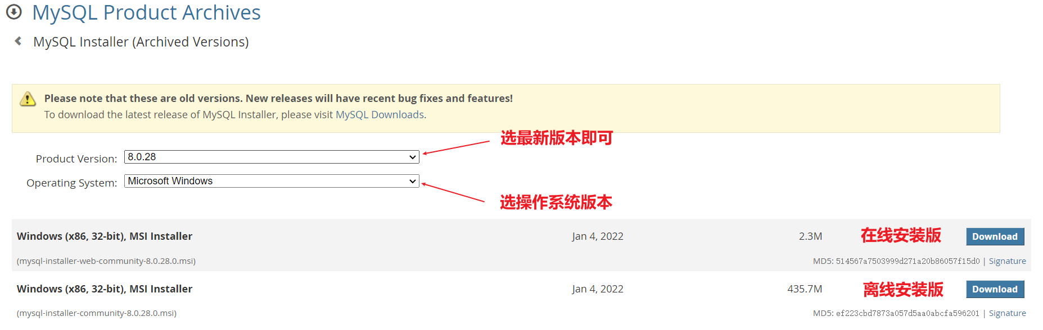
MySQL安装
下载地址：https://downloads.mysql.com/archives/installer

Slide 14
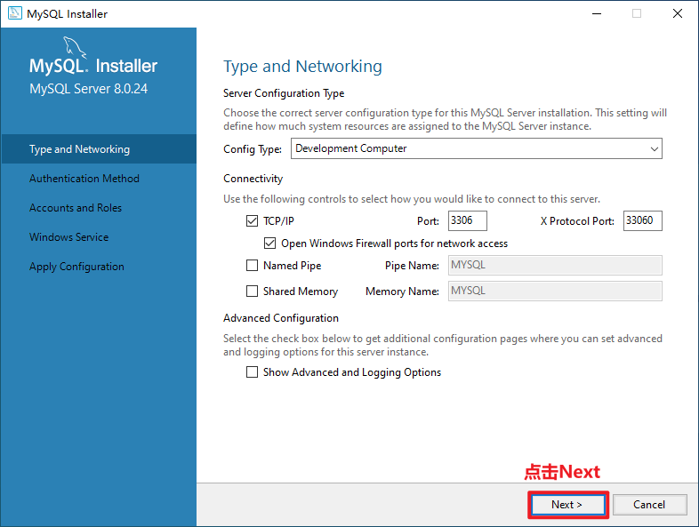
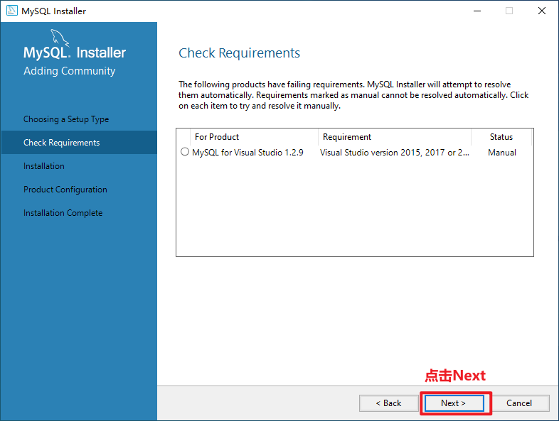
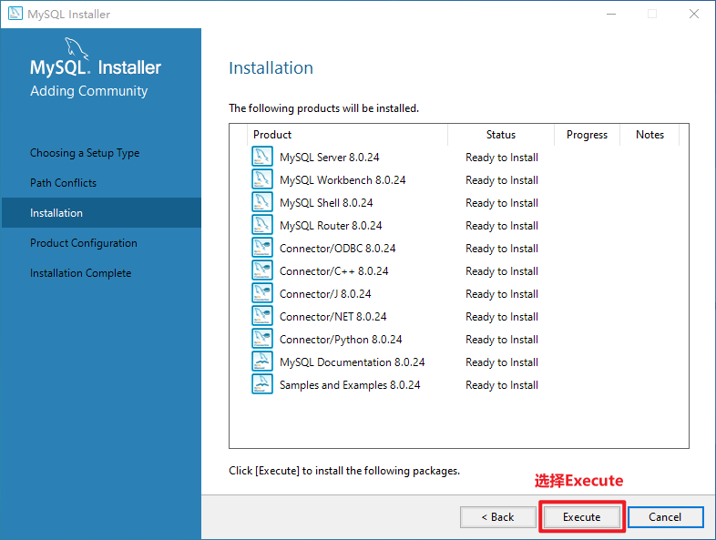
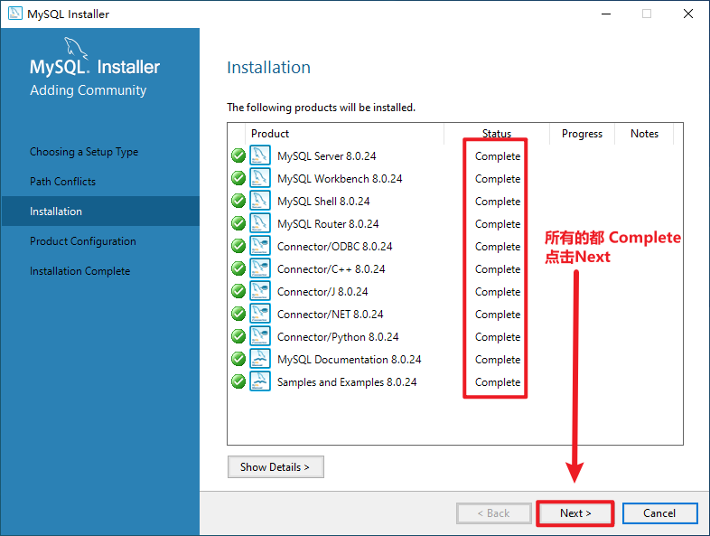
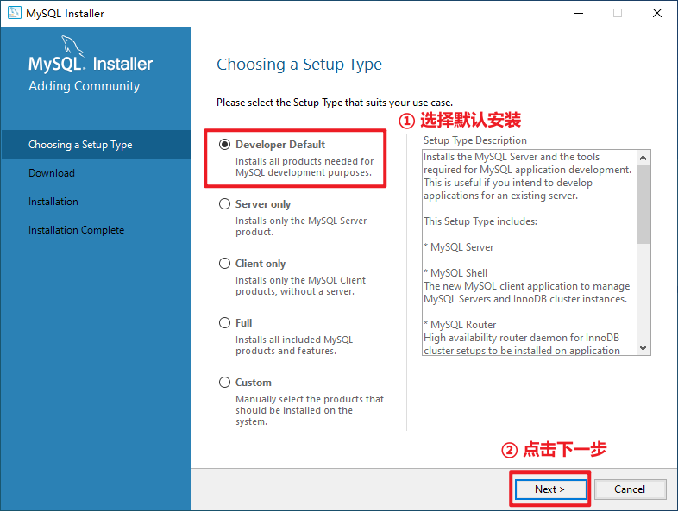
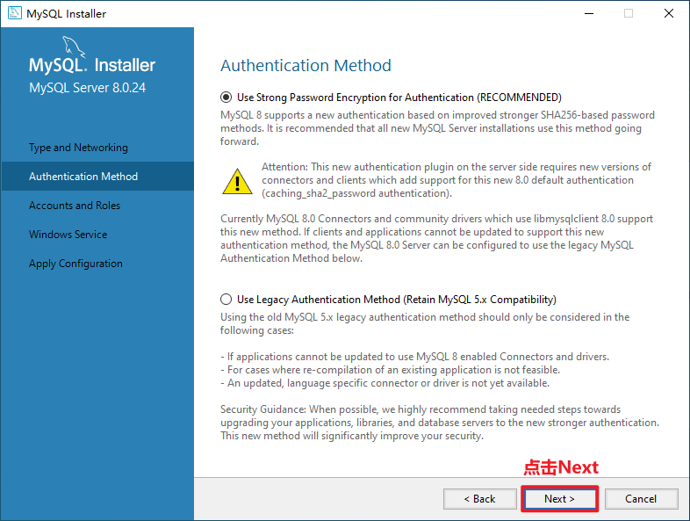
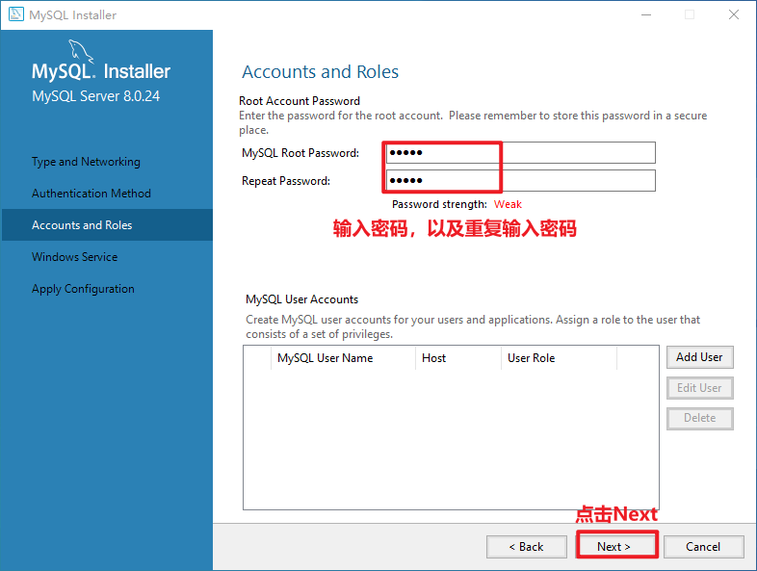
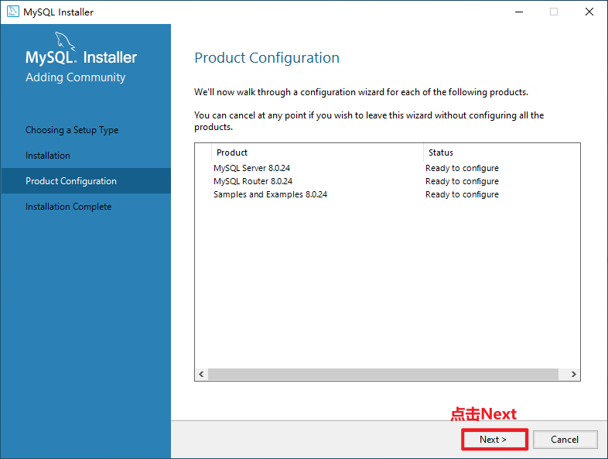
MySQL安装

Slide 15
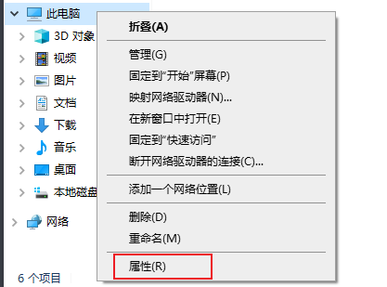
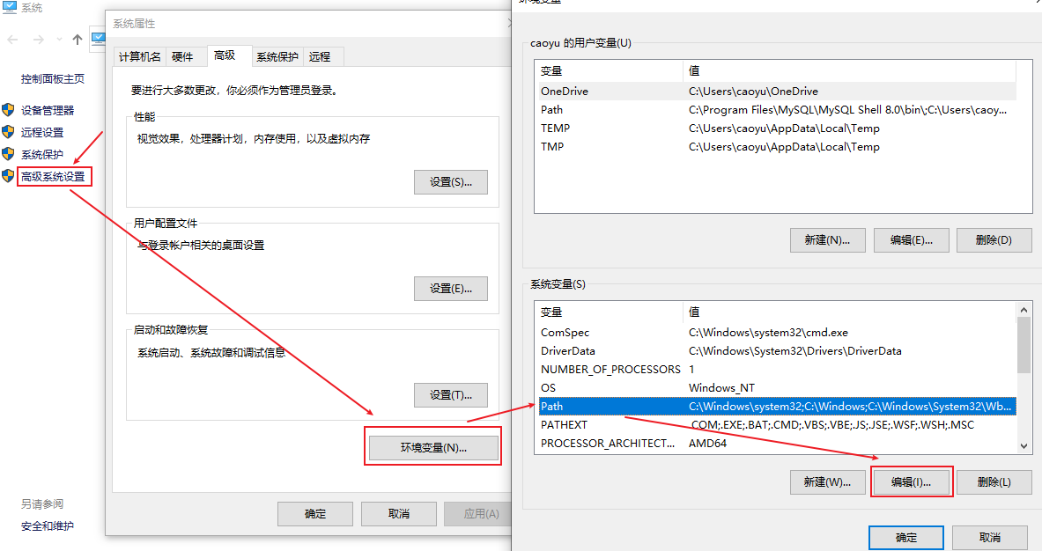
配置环境变量

Slide 16
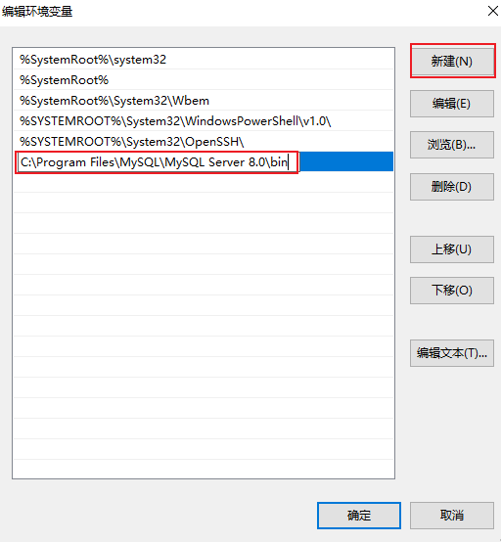
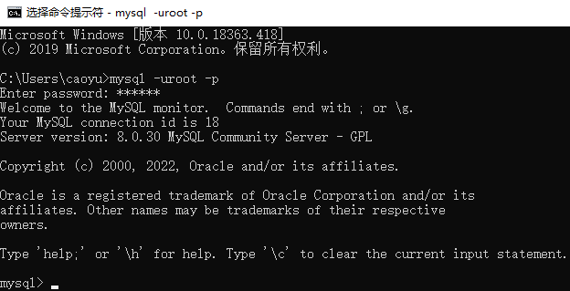
配置环境变量
将MySQL安装目录的bin文件夹的路径，复制进入
即可，通过cmd命令提示符，输入：
mysql -uroot -p
回车后输入密码即可：

Slide 17
数据库介绍
MySQL的安装
MySQL的入门使用
SQL基础与DDL
SQL - DML
SQL - DQL

Slide 18
掌握使用图形化工具操作MySQL数据库软件

Slide 19
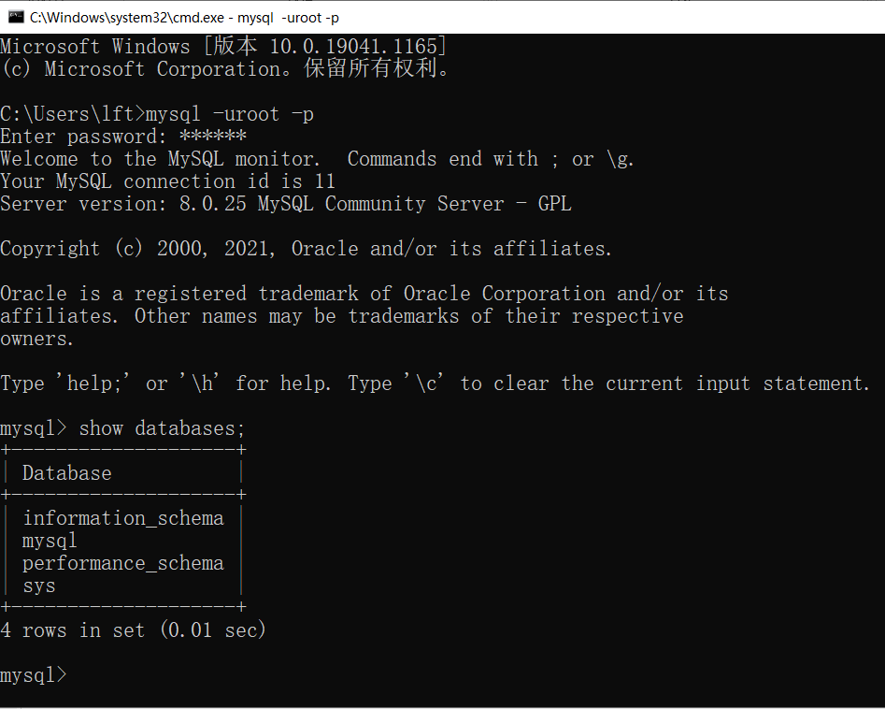

在命令提示符内使用MySQL
MySQL安装好后，就可以简单的尝试使用它。
打开：命令提示符程序，输入：mysql -uroot -p，然后回车后输入密码，即可进入命令行环境
在MySQL的命令行环境下，可以通过：
show databases; 查看有哪些数据库
use 数据库名 使用某个数据库
show tables 查看数据库内有哪些表
exit 退出MySQL的命令行环境
等基础命令。
这些命令就是后面我们要学习的SQL语言哦

Slide 20
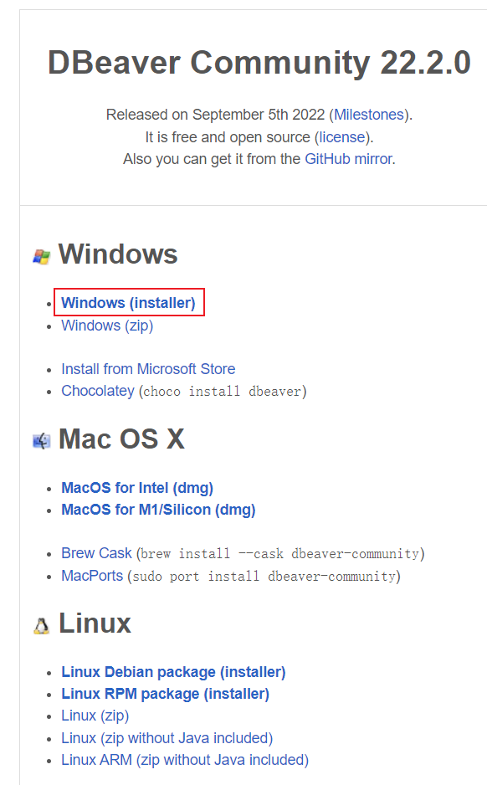

使用图形化工具操作MySQL
使用命令提示符进行MySQL的操作，不是太方便，一般开发者都会使用第三方的图形化工具进行使用。
可用于MySQL的图形化工具非常多，课程使用跨平台、开源、免费的图形化工具：DBeaver
下载地址：https://dbeaver.io/download
我们选择免费的社区版（DBeaver Community）
选择适用自己电脑系统的安装包下载即可。

Slide 21
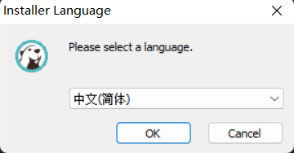
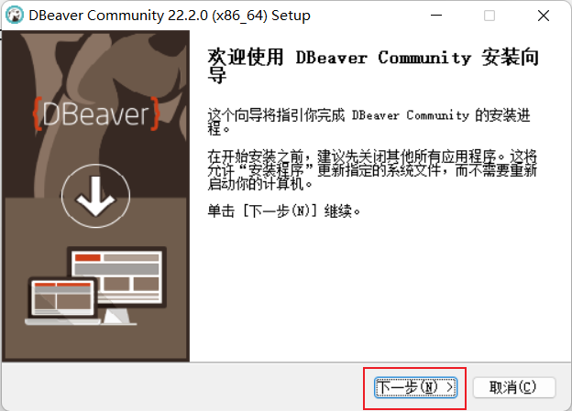
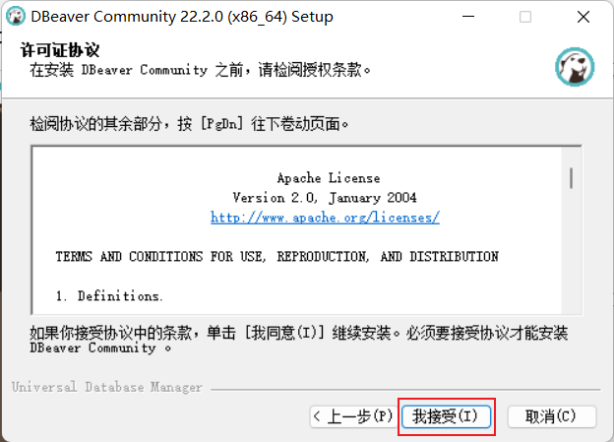
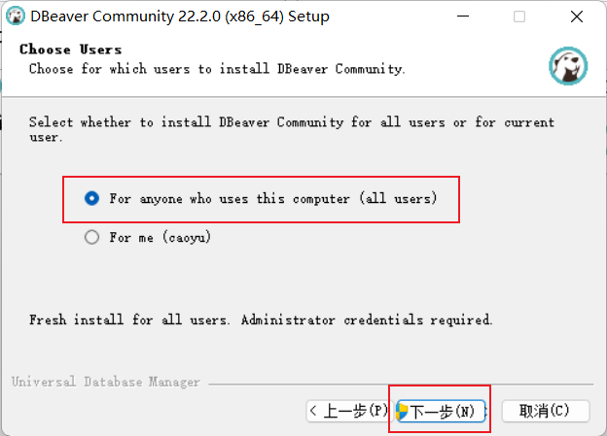
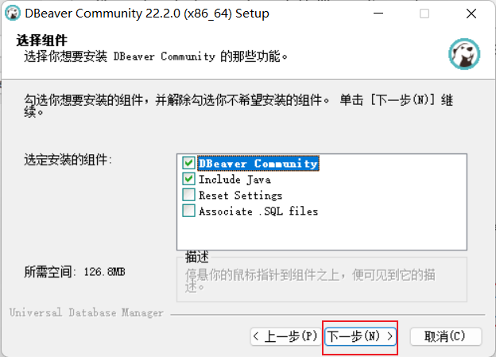
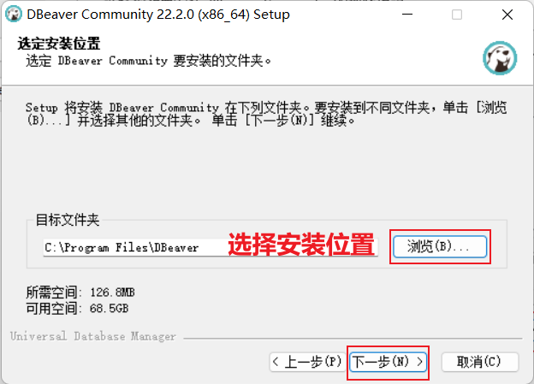
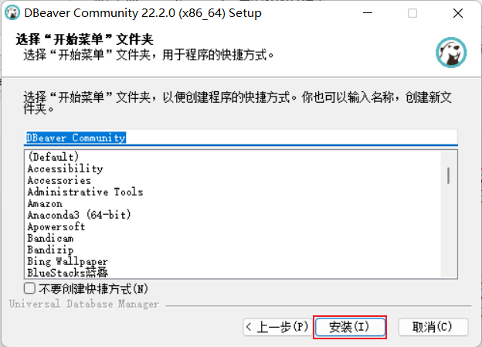
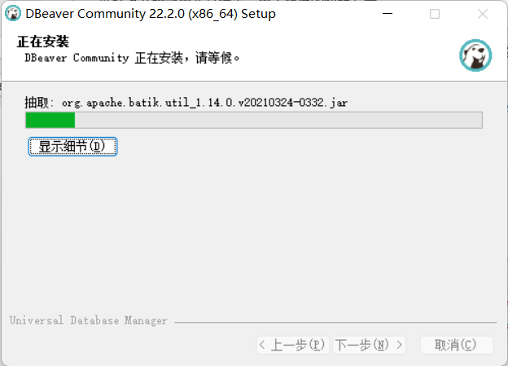
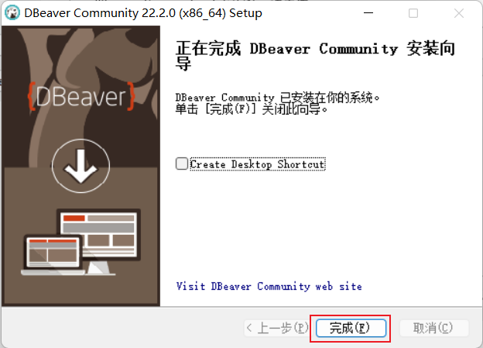

DBeaver安装
安装非常简单，打开安装包，选择中文，双击一路下一步即可：

Slide 22
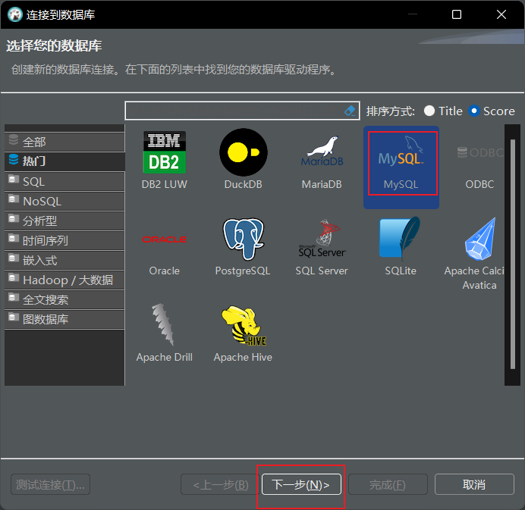
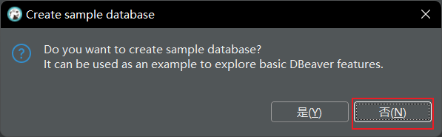
DBeaver连接MySQL
打开DBeaver软件

Slide 23
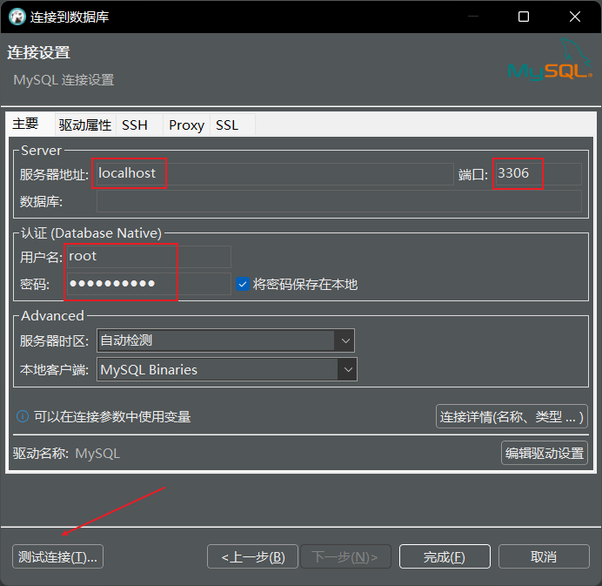
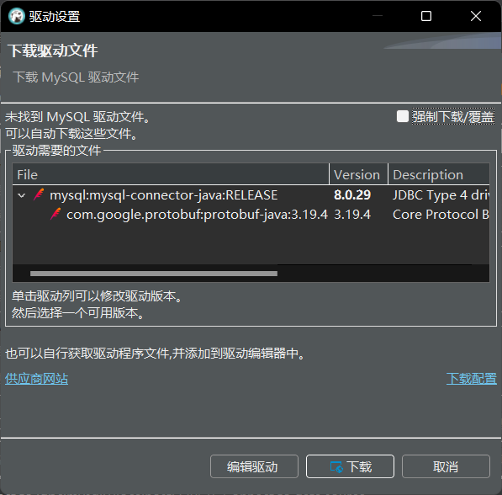
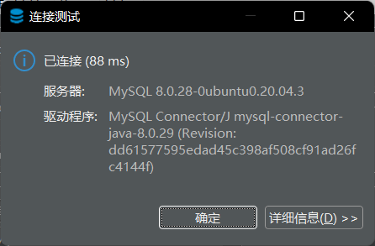
DBeaver连接MySQL

Slide 24
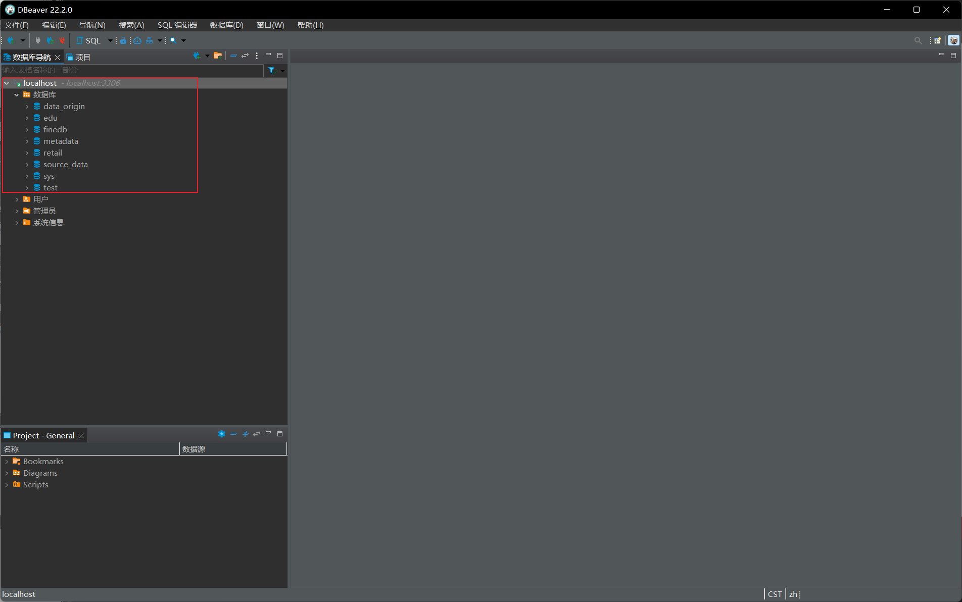
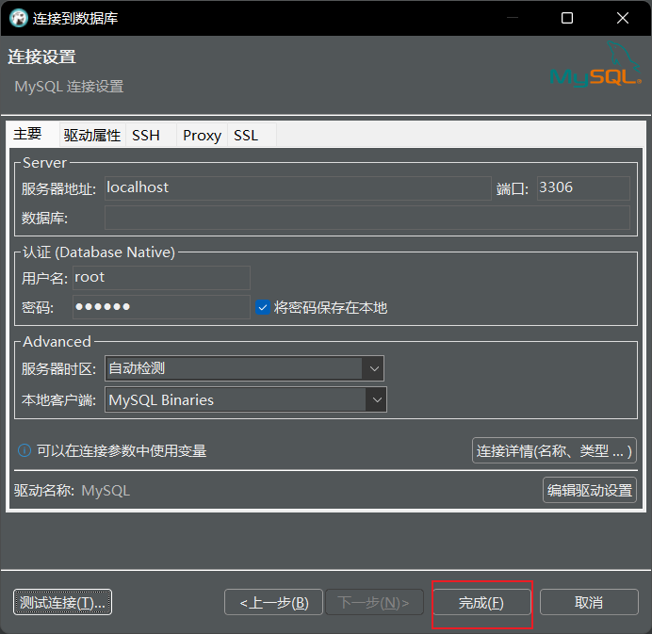
DBeaver连接MySQL

Slide 25
数据库介绍
MySQL的安装
MySQL的入门使用
SQL基础与DDL
SQL - DML
SQL - DQL

Slide 26
对SQL语言有基础的认知
掌握SQL语言的分类
掌握基础的DDL语法

Slide 27

SQL的概述
SQL全称： Structured Query Language，结构化查询语言，用于访问和处理数据库的标准的计算机语言。
SQL语言1974年由Boyce和Chamberlin提出，并首先在IBM公司研制的关系数据库系统SystemR上实现。
经过多年发展，SQL以成为数据库领域统一的数据操作标准语言，可以说几乎市面上所有的数据库系统都支持使用SQL语言来操作
简单来说，SQL语言就是操作数据库的专用工具

Slide 28
SQL语言的分类
由于数据库管理系统（数据库软件）功能非常多，不仅仅是存储数据，还要包含：数据的管理、表的管理、库的管理、账户管理、权限管理等等。
所以，操作数据库的SQL语言，也基于功能，可以划分为4类：
数据定义：DDL（Data Definition Language）
库的创建删除、表的创建删除等
数据操纵：DML（Data Manipulation Language）
新增数据、删除数据、修改数据等
数据控制：DCL（Data Control Language）
新增用户、删除用户、密码修改、权限管理等
数据查询：DQL（Data Query Language）
基于需求查询和计算数据

Slide 29

SQL的语法特征
在学习DDL、DQL等之前，我们先来了解SQL的语法特征。
SQL语言，大小写不敏感
SQL可以单行或多行书写，最后以;号结束
SQL支持注释：
单行注释： -- 注释内容（--后面一定要有一个空格）
单行注释：# 注释内容（# 后面可以不加空格，推荐加上）
多行注释：/* 注释内容 */

Slide 30
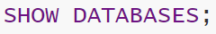


DDL - 库管理
现在来简单学习一下数据库管理的相关SQL
查看数据库
使用数据库
创建数据库
删除数据库
查看当前使用的数据库

Slide 31
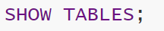
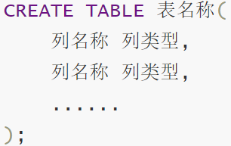

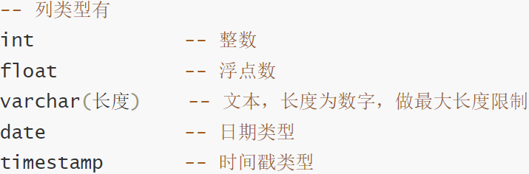
DDL - 表管理
查看有哪些表
创建表
注意：需要先选择数据库哦
删除表

Slide 32
1. SQL语言是什么？有什么作用？
SQL：结构化查询语言，用于操作数据库，通用于绝大多数的数据库软件
2. SQL的特征
大小写不敏感
需以;号结尾
支持单行、多行注释
3. SQL语言的分类
DDL数据定义
DML数据操作
DCL数据控制
DQL数据查询

Slide 33
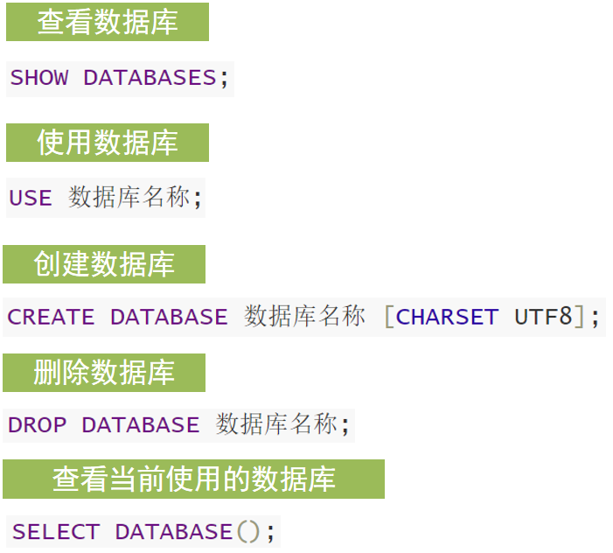
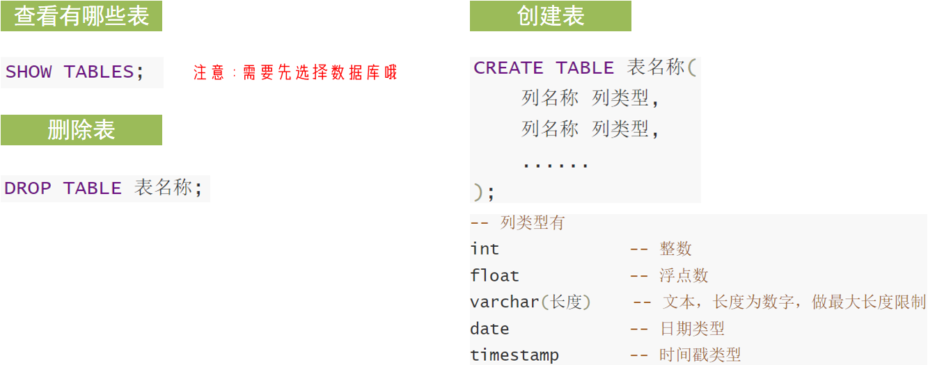
4. DDL中数据库管理的语法
5. DDL中数据表管理的语法

Slide 34
数据库介绍
MySQL的安装
MySQL的入门使用
SQL基础与DDL
SQL - DML
SQL - DQL

Slide 35
掌握DML：INSERT数据插入
掌握DML：DELETE数据删除
掌握DML：UPDATE数据更新

Slide 36
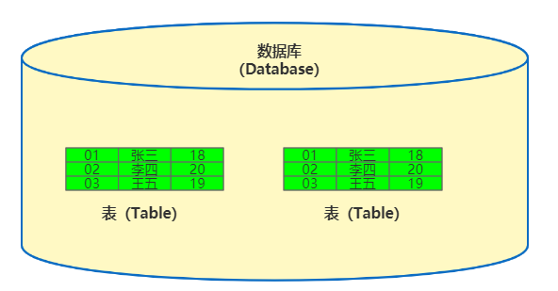
DML
DML是指数据操作语言，英文全称是Data Manipulation Language，用来对数据库中表的数据记录进行更新。
关键字：
插入INSERT
删除DELETE
更新UPDATE

Slide 37
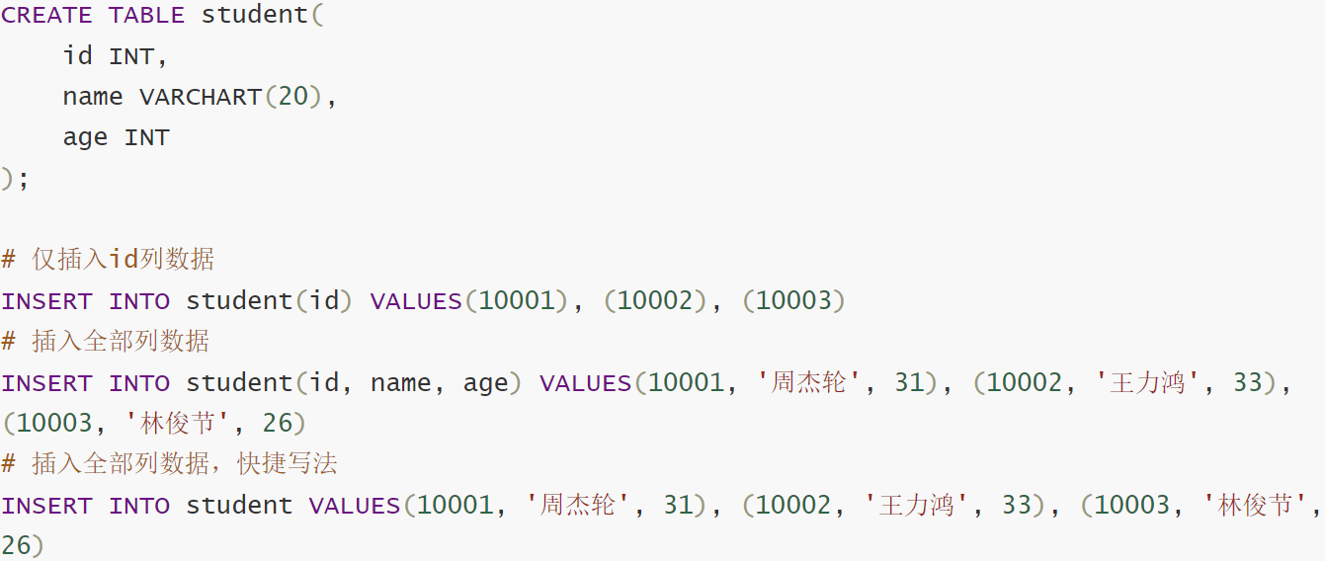

数据插入 INSERT
基础语法：
示例：
注意：
1. 插入字符串数据，需要用单引号包围
2. 插入全部列的时候，列的列表可以省略

Slide 38
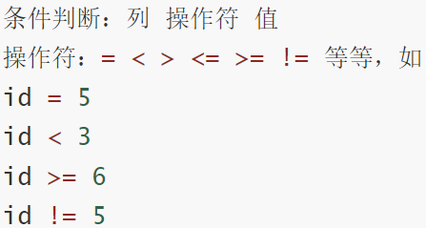
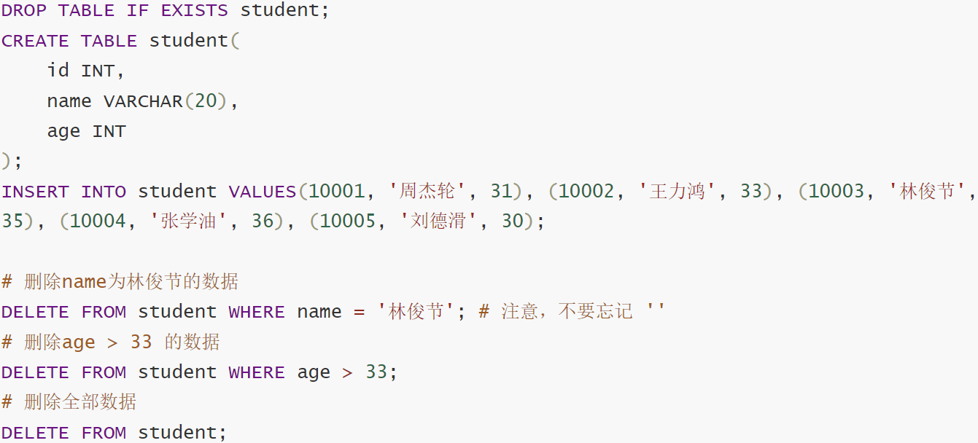

数据删除 DELETE
基础语法：
演示：
Notes:
DROP TABLE IF EXISTS student;
CREATE TABLE student(
id INT,
name VARCHAR(20),
age INT
);
INSERT INTO student VALUES(10001, '周杰轮', 31), (10002, '王力鸿', 33), (10003, '林俊节', 35), (10004, '张学油', 36), (10005, '刘德滑', 30);
# 删除name为林俊节的数据
DELETE FROM student WHERE name = '林俊节'; # 注意，不要忘记 ''
# 删除age > 33 的数据
DELETE FROM student WHERE age > 33;
# 删除全部数据
DELETE FROM student;

Slide 39
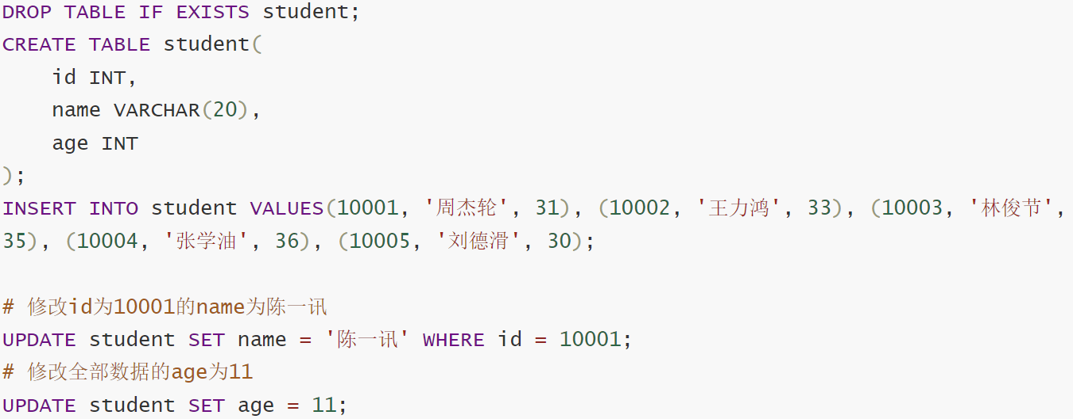
数据更新 UPDATE
基础语法
演示：
Notes:
DROP TABLE IF EXISTS student;
CREATE TABLE student(
id INT,
name VARCHAR(20),
age INT
);
INSERT INTO student VALUES(10001, '周杰轮', 31), (10002, '王力鸿', 33), (10003, '林俊节', 35), (10004, '张学油', 36), (10005, '刘德滑', 30);
# 修改id为10001的name为陈一讯
UPDATE student SET name = '陈一讯' WHERE id = 10001;
# 修改全部数据的age为11
UPDATE student SET age = 11;

Slide 40
1. DML插入、删除、更新的语法
2. 注意事项
字符串的值，出现在SQL语句中，必须要用单引号包围起来

Slide 41
数据库介绍
MySQL的安装
MySQL的入门使用
SQL基础与DDL
SQL - DML
SQL - DQL
基础查询
分组聚合
排序分页
JOIN关联

Slide 42
掌握DQL：SELECT语句进行基础的数据查询

Slide 43

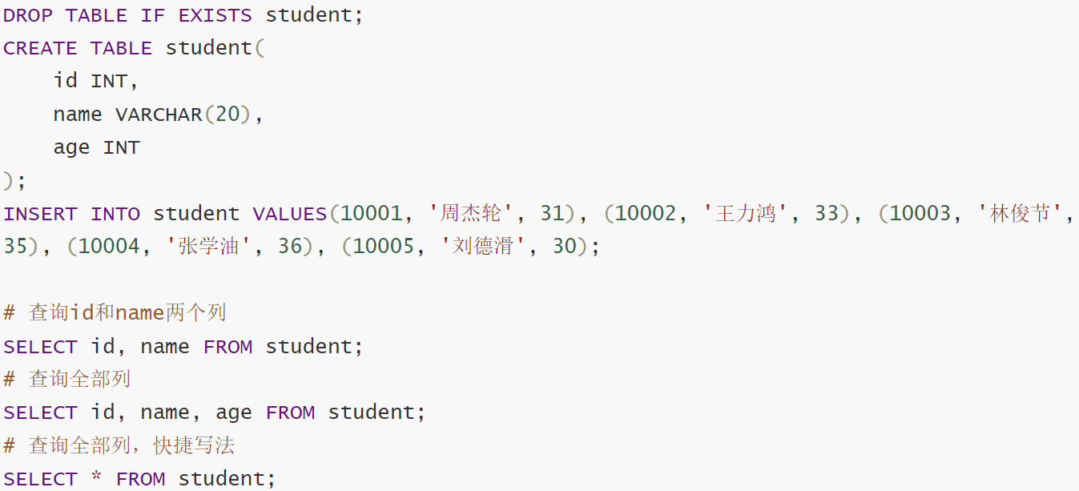
基础数据查询
在SQL中，通过SELECT关键字开头的SQL语句，来进行数据的查询
基础语法：
演示：
含义就是：
从（FROM）表中，选择（SELECT）某些列进行展示

Slide 44
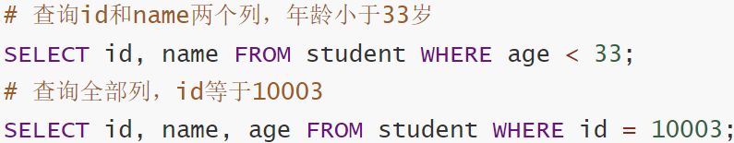
基础数据查询 - 过滤
查询也可以带有指定条件，语法如下：
演示：

Slide 45
1. 基础查询的语法
2. 过滤查询的语法

Slide 46
数据库介绍
MySQL的安装
MySQL的入门使用
SQL基础与DDL
SQL - DML
SQL - DQL
基础查询
分组聚合
排序分页
JOIN关联

Slide 47
掌握DQL：GROUP BY 进行分组聚合查询

Slide 48
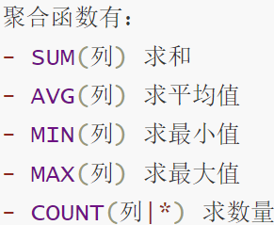
分组聚合
分组聚合应用场景非常多，如：统计班级中，男生和女生的人数。
这种需求就需要：
按性别分组
统计每个组的人数
这就称之为：分组聚合。
基础语法：

Slide 49
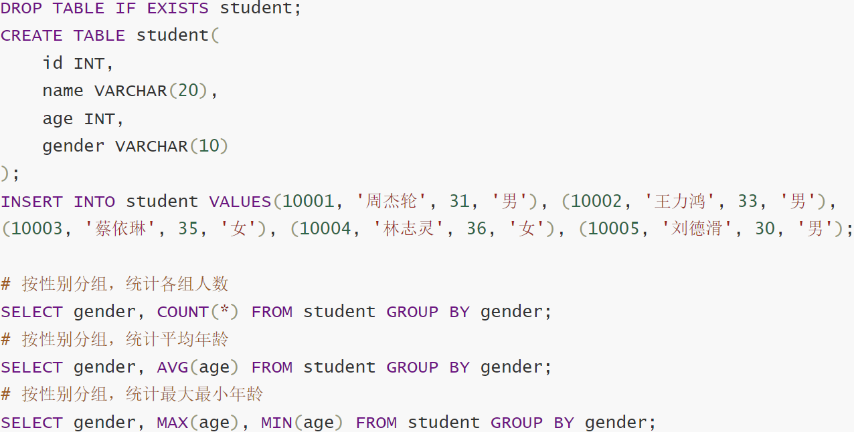
分组聚合
演示
注意，SELECT中，除了聚合函数外，GROUP BY 了哪个列，哪个列在能出现在SELECT中。
Notes:
DROP TABLE IF EXISTS student;
CREATE TABLE student(
id INT,
name VARCHAR(20),
age INT,
gender VARCHAR(10)
);
INSERT INTO student VALUES(10001, '周杰轮', 31, '男'), (10002, '王力鸿', 33, '男'), (10003, '蔡依琳', 35, '女'), (10004, '林志灵', 36, '女'), (10005, '刘德滑', 30, '男');
# 按性别分组，统计各组人数
SELECT gender, COUNT(*) FROM student GROUP BY gender;
# 按性别分组，统计平均年龄
SELECT gender, AVG(age) FROM student GROUP BY gender;
# 按性别分组，统计最大最小年龄
SELECT gender, MAX(age), MIN(age) FROM student GROUP BY gender;

Slide 50
1. 分组聚合的语法是？
2. 分组聚合的注意事项？
GROUP BY中出现了哪个列，哪个列才能出现在SELECT中的非聚合中。

Slide 51
数据库介绍
MySQL的安装
MySQL的入门使用
SQL基础与DDL
SQL - DML
SQL - DQL
基础查询
分组聚合
排序分页
JOIN关联

Slide 52
掌握DQL：对查询结果进行排序分页

Slide 53



结果排序
可以对查询的结果，使用ORDER BY 关键字，指定某个列进行排序，语法：
演示：
Notes:
DROP TABLE IF EXISTS student;
CREATE TABLE student(
id INT,
name VARCHAR(20),
age INT,
gender VARCHAR(10)
);
INSERT INTO student VALUES(10001, '周杰轮', 31, '男'), (10002, '王力鸿', 33, '男'), (10003, '蔡依琳', 35, '女'), (10004, '林志灵', 36, '女'), (10005, '刘德滑', 30, '男');
# 按年龄降序排序结果
SELECT * FROM student ORDER BY age DESC;
# 按ID升序排序结果
SELECT * FROM student WHERE age > 31 ORDER BY id;

Slide 54


结果分页限制
同样，可以使用LIMIT关键字，对查询结果进行数量限制或分页显示，语法：
演示：
Notes:
INSERT INTO student VALUES(10001, '周杰轮', 31, '男'), (10002, '王力鸿', 33, '男'), (10003, '蔡依琳', 35, '女'), (10004, '林志灵', 36, '女'), (10005, '刘德滑', 33, '男'), (10006, '张大山', 10, '男'), (10007, '刘志龙', 11, '男'), (10008, '王潇潇', 33, '女'), (10009, '张一梅', 20, '女'), (10010, '王一倩', 13, '女'), (10011, '陈一迅', 31, '男'), (10012, '张晓光', 33, '男'), (10013, '李大晓', 15, '男'), (10014, '吕甜甜', 36, '女'), (10015, '曾悦悦', 31, '女'), (10016, '刘佳慧', 21, '女'), (10017, '项羽凡', 23, '男'), (10018, '刘德强', 26, '男'), (10019, '王强强', 11, '男'), (10020, '林志慧', 25, '女');

Slide 55
1. 排序和分页限制的语法是？
2. 截止到目前学习到的关键字，需注意：
WHERE、GROUP BY、ORDER BY、 LIMIT均可按需求省略
SELECT 和 FROM 是必写的
执行顺序：
FROM -> WHERE -> GROUP BY和聚合函数 -> SELECT -> ORDER BY -> LIMIT

Slide 56
数据库介绍
MySQL的安装
MySQL的入门使用
SQL基础与DDL
SQL - DML
SQL - DQL
基础查询
分组聚合
排序分页
JOIN关联

Slide 57
掌握使用JOIN进行多表关联查询

Slide 58

多表查询 - FROM 多表
查询除了会使用1张表以外，可能会同时使用多张表，常见的多表查询方式有：
FROM 多表
INNER JOIN
OUTER JOIN
准备数据

Slide 59

多表查询 - FROM 多表
基础的FROM多表语法：
直接在FROM中写多个表，通过AS可以给出表别名（可以省略）
查询学生信息，并同步查询出学生所在的班级名称
SELECT * FROM student, class;
SELECT s.*, c.name FROM student AS s, class AS c WHERE s.class_id = c.id;

Slide 60
内关联
直接使用FROM多表，尽管可以得到想要的结果，但是问题在于：它会让参与的表先产生笛卡尔积，然后再WHERE过滤
性能不太好。
改进方式可以使用JOIN关联的写法，JOIN分为内、外两种关联方式，首先我们先学习内关联
语法：
首先，先添加2条新数据到student和class表中
INSERT INTO student(id, name, address, class_id) VALUES(8, '方文闪', '广州', 6);
INSERT INTO class(id, name) VALUES(5, '文科2班');

Slide 61

内关联
使用内关联查询：
SELECT s.*, c.name FROM student AS s JOIN class AS c ON s.class_id = c.id;
SELECT s.*, c.name FROM student AS s INNER JOIN class AS c ON s.class_id = c.id;
这两个查询效果一直，INNER关键字可以省略不写
细心的同学可能会发现
student表 id为8的学生
class表id为5的班级
均为出现在结果中
这是因为：内关联是交集模式，即必须双向匹配才可以

Slide 62

外关联
如果想要内关联关联失败未出现在结果中的数据，在结果中出现，可以使用外关联
语法：
OUTER关键字可以省略
外关联分左右，必须选择LEFT JOIN（左外关联） 或者 RIGHT JOIN（右外关联）， 二选一。
左外关联：SELECT s.*, c.name FROM student AS s LEFT JOIN class AS c ON s.class_id = c.id;
以左表（student）为主，左表数据必须全部出现，不论是否关联成功
如图，方文闪，找不到班级信息，就以NULL（空）代替，也必须出现在结果集中

Slide 63

外关联
同理，RIGHT JOIN就是以右表为主
右外关联：SELECT s.*, c.name FROM student AS s RIGHT JOIN class AS c ON s.class_id = c.id;
可以看到class作为右表，以它为主。
文科2班的班级ID是5，无法对应任何一个学生，但是因为以class表为主，所以文科2班必须出现在结果集中
对应的学生信息由于找不到，就以NULL（空）代替，表示未知。

Slide 64
关联查询的常见方式：
FROM多个表，基于WHERE做关联条件
语法：SELECT ... FROM 表1 AS 别名, ..., 表N AS 别名 WHERE 关联条件;
不推荐使用，因为会先产生笛卡尔集，然后再过滤，效率低下
内关联
语法：SELECT ... FROM 表1 AS 别名 JOIN 表2 AS 别名 ON 关联条件;
推荐使用，逐条关联，效率高于FROM多表的方式
结果集方式：是2个表的交集，必须双向关联成功
外关联
语法：SELECT ... FROM 表1 AS 别名 (LEFT | RIGHT) JOIN 表2 AS 别名 ON 关联条件;
结果集方式：以一个表为主，LEFT JOIN以左表为主，RIGHT JOIN以右表为主
为主的表的全部数据都会显示在结果集中，未关联到的数据以NULL代替

